Slide 1
HECHOS 28
6-11-23
EL EVANGELIO EN MARCHA

Slide 2
El propósito de este libro
Dios prometió establecer su reino en Daniel 2:44
El libro de los Hechos cumple esta profesia y nos enseña qué es el reino, cuándo comenzó, cómo comenzó, cómo llegar a ser miembro de ese reino y cómo permanecer en ese reino o iglesia. hasta que Cristo regrese.

Slide 3
Resumen rápido de los capítulos 1 al 7 de Hechos.
Jesús regresa al cielo y ordena a los apóstoles que esperen en Jerusalén la promesa del Espíritu Santo.
Entonces vemos el comienzo del reino o iglesia en Jerusalén, su crecimiento y persecución.

Slide 4
Resumen rápido de los capítulos 8-10 de Hechos.
Muchos abandonan Jerusalén a causa de la persecución y van a todas partes predicando el Evangelio solo a los judíos.
Incluso un joven llamado Saulo persiguió a la Iglesia hasta que Jesús se le apareció y cambia su vida.
El Señor le muestra a los judíos que los gentiles también eran bienvenidos a ser miembros del reino de Dios sin convertirse al judaísmo.

Slide 5
Resumen rápido de los capítulos 11 y 12 de Hechos.
la persecución continúa en Jerusalén y más personas se van. Algunos fueron a Antioquía de Siria y comenzaron una iglesia allí.

Slide 6
Resumen rápido de los capítulos 13 y 14 de Hechos.
En Antioquía el Espíritu Santo separa a Pablo y Bernabé para iniciar el primer viaje evangélico para que el reino crezca aún más.

Slide 7
capítulos 15-18 de Hechos.
Hay un debate sobre los gentiles, si deben obedecer la Ley antes de convertirse cristianos.
Pablo se va en un segundo viaje evangélico.

Slide 8
Capítulos 19-20 de Hechos.
Pablo entonces va en un tercer viaje evangélico.

Slide 9
Capítulos 21-23 de Hechos.
PABLO ES ARESTADO POR LOS ROMANOS EN JERUSALEN PORQUE LOS JUDIOS LO ACUSAVAN A MUERTE.

Slide 10
Capítulo 24 de Hechos.
los judíos planean emboscar y matar a Pablo, pero los romanos se enteran y llevan a Pablo a Cesaria, donde Félix era gobernante.
Félix no encuentra ninguna falta en Pablo, pero tampoco lo libera.

Slide 11
Capítulos 25 al 26 de Hechos.
Félix es reemplazado por Festo y después de escuchar el caso de Pablo, Festo no encuentra ninguna disputa en Pablo, pero Pablo pide que su caso vaya ante César, que estaba en Roma.
El rey Agripa estaba de visita en la región y Festo le pidió que escuchara el caso de Pablo para que pudiera darle una idea de qué escribir a César..

Slide 12
Capítulos 27 al 28 de Hechos.
El viaje de Pablo a Roma comienza, con muchas dificultades, pero llega a Roma.
Los judíos de Roma no saben nada que tenga que ver con el caso de Pablo.
Pablo, después de su caso y su libertad, permanece en Roma durante algunos años.

Slide 14
Pablo en Malta
Act 28:1 Estando ya a salvo, supimos que la isla se llamaba Malta. Act 28:2 Y los naturales nos trataron con no poca humanidad; porque encendiendo un fuego, nos recibieron a todos, a causa de la lluvia que caía, y del frío. Act 28:3 Entonces, habiendo recogido Pablo algunas ramas secas, las echó al fuego; y una víbora, huyendo del calor, se le prendió en la mano.
Act 28:4 Cuando los naturales vieron la víbora colgando de su mano, se decían unos a otros: Ciertamente este hombre es homicida, a quien, escapado del mar, la justicia no deja vivir. Act 28:5 Pero él, sacudiendo la víbora en el fuego, ningún daño padeció. (Mar 16:17-18)Act 28:6 Ellos estaban esperando que él se hinchase, o cayese muerto de repente; mas habiendo esperado mucho, y viendo que ningún mal le venía, cambiaron de parecer y dijeron que era un dios.

Slide 15
La palabra sigue siendo confirmada por las señales y prodigios.
Act 28:7 En aquellos lugares había propiedades del hombre principal de la isla, llamado Publio, quien nos recibió y hospedó solícitamente tres días. Act 28:8 Y aconteció que el padre de Publio estaba en cama, enfermo de fiebre y de disentería; y entró Pablo a verle, y después de haber orado, le impuso las manos, y le sanó. (1Cor 9:22 Me he hecho débil a los débiles, para ganar a los débiles; a todos me he hecho de todo, para que de todos modos salve a algunos.) Act 28:9 Hecho esto, también los otros que en la isla tenían enfermedades, venían, y eran sanados; Act 28:10 los cuales también nos honraron con muchas atenciones; y cuando zarpamos, nos cargaron de las cosas necesarias.

Slide 16
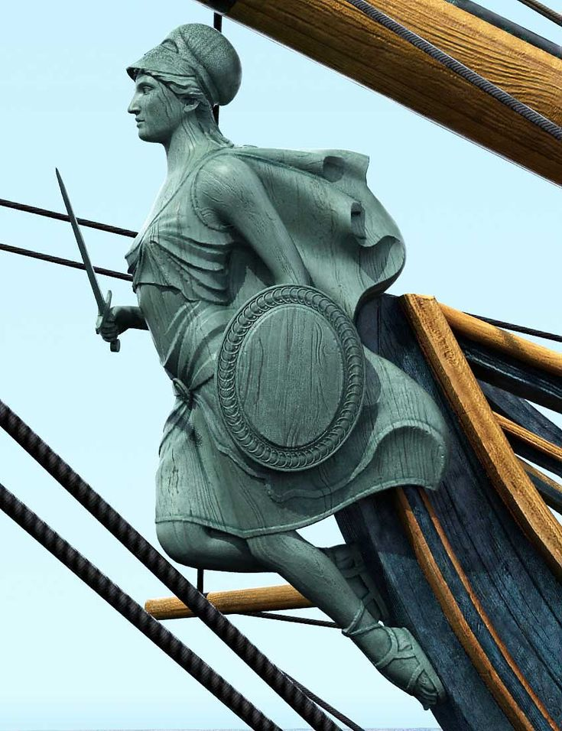
Act 28:11 Pasados tres meses, nos hicimos a la vela en una nave alejandrina que había invernado en la isla, la cual tenía por enseña a Cástor y Pólux.
Act 28:12 Y llegados a Siracusa, estuvimos allí tres días.

Slide 17
Act 28:13 De allí, costeando alrededor, llegamos a Regio; y otro día después, soplando el viento sur, llegamos al segundo día a Puteoli, Act 28:14 donde habiendo hallado hermanos,(Hech 2:10) nos rogaron que nos quedásemos con ellos siete días; y luego fuimos a Roma, Act 28:15 de donde, oyendo de nosotros los hermanos, salieron a recibirnos hasta el Foro de Apio y las Tres Tabernas; y al verlos, Pablo dio gracias a Dios y cobró aliento.

Slide 18
Act 28:16 Cuando llegamos a Roma, el centurión entregó los presos al prefecto militar, pero a Pablo se le permitió vivir aparte, con un soldado que le custodiase.

Slide 19
Pablo con los líderes judíos en Roma
Act 28:17 Aconteció que tres días después, Pablo convocó a los principales de los judíos, a los cuales, luego que estuvieron reunidos, les dijo: Yo, varones hermanos, no habiendo hecho nada contra el pueblo, ni contra las costumbres de nuestros padres, he sido entregado preso desde Jerusalén en manos de los romanos; Act 28:18 los cuales, habiéndome examinado, me querían soltar, por no haber en mí ninguna causa de muerte. Act 28:19 Pero oponiéndose los judíos, me vi obligado a apelar a César; no porque tenga de qué acusar a mi nación.

Slide 20
Pablo con los líderes judíos en Roma
Act 28:20 Así que por esta causa os he llamado para veros y hablaros; porque por la esperanza de Israel (Acts 26:7-8)estoy sujeto con esta cadena.
Act 28:21 Entonces ellos le dijeron: Nosotros ni hemos recibido de Judea cartas acerca de ti, ni ha venido alguno de los hermanos que haya denunciado o hablado algún mal de ti.
Act 28:22 Pero querríamos oír de ti lo que piensas; porque de esta secta (Acts 24:5)nos es notorio que en todas partes se habla contra ella.

Slide 21
Pablo continúa predicando el Evangelio en Roma
Act 28:23 Y habiéndole señalado un día, vinieron a él muchos a la posada, a los cuales les declaraba y les testificaba el reino de Dios desde la mañana hasta la tarde, persuadiéndoles acerca de Jesús, tanto por la ley de Moisés como por los profetas. Act 28:24 Y algunos asentían a lo que se decía, pero otros no creían.

Slide 22
A los judíos que no creyeron en Roma.
Act 28:25 Y como no estuviesen de acuerdo entre sí, al retirarse, les dijo Pablo esta palabra: Bien habló el Espíritu Santo por medio del profeta Isaías a nuestros padres, diciendo: Act 28:26 Ve a este pueblo, y diles: De oído oiréis, y no entenderéis; Y viendo veréis, y no percibiréis; Act 28:27 Porque el corazón de este pueblo se ha engrosado, Y con los oídos oyeron pesadamente, Y sus ojos han cerrado, Para que no vean con los ojos, Y oigan con los oídos, Y entiendan de corazón, Y se conviertan, Y yo los sane. Act 28:28 Sabed, pues, que a los gentiles es enviada esta salvación de Dios; y ellos oirán. Act 28:29 Y cuando hubo dicho esto, los judíos se fueron, teniendo gran discusión entre sí.

Slide 23
Pablo permaneció en Roma durante 2 años predicando el Evangelio
Act 28:30 Y Pablo permaneció dos años enteros en una casa alquilada, y recibía a todos los que a él venían, Act 28:31 predicando el reino de Dios y enseñando acerca del Señor Jesucristo, abiertamente y sin impedimento.

